Slide 1
Desarrollo de un Marketplace para videojuegos
- Nicolas Santander Vitola
- Abraham Arroyo Caro
- Carlos Mauro Espitia
- Santiago Pimentel Rodriguez

Slide 2
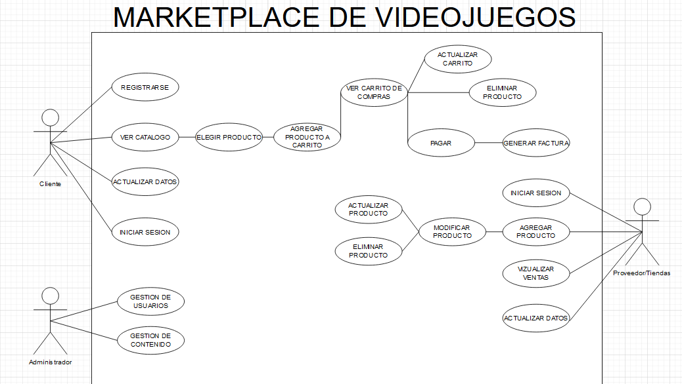
Análisis y Diseño
Diagrama de Casos de Uso

Slide 3
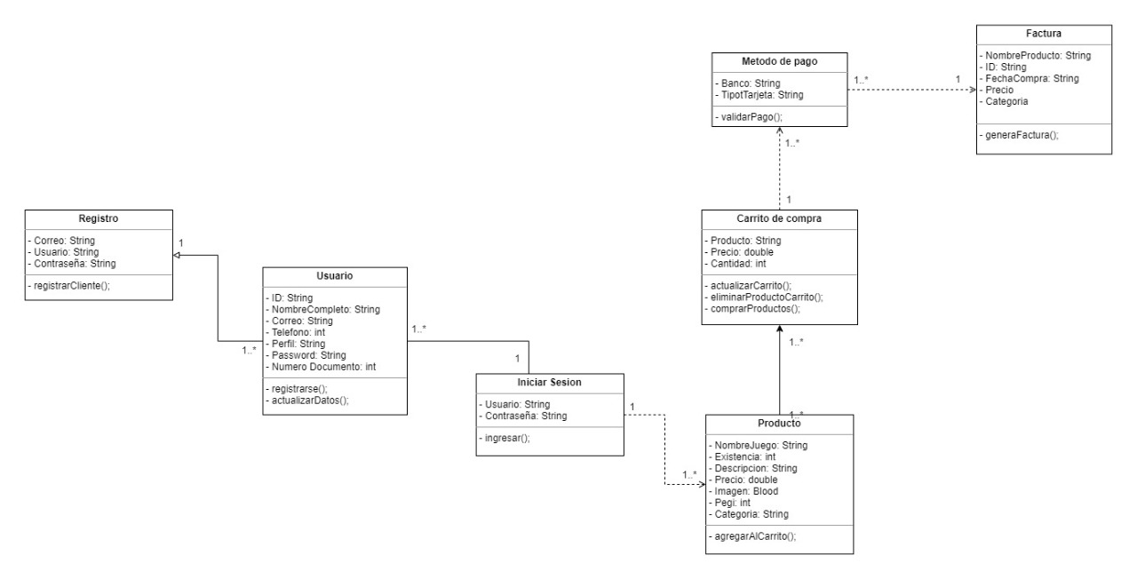
Análisis y Diseño
Diagrama de Clases

Slide 4
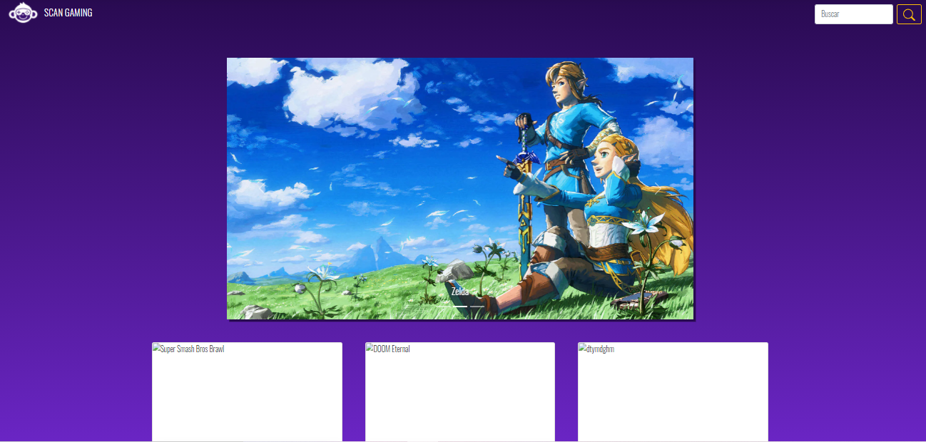
Desarrollo
…

Slide 5
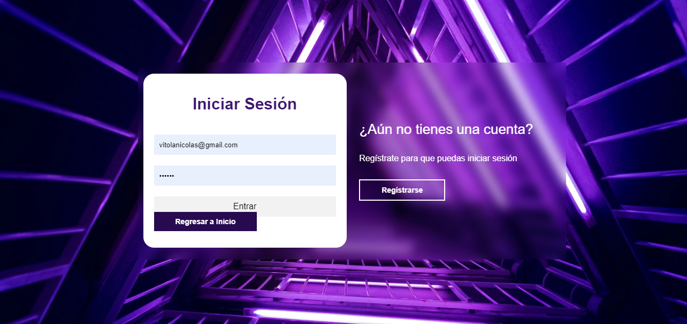
Desarrollo
…

Slide 6
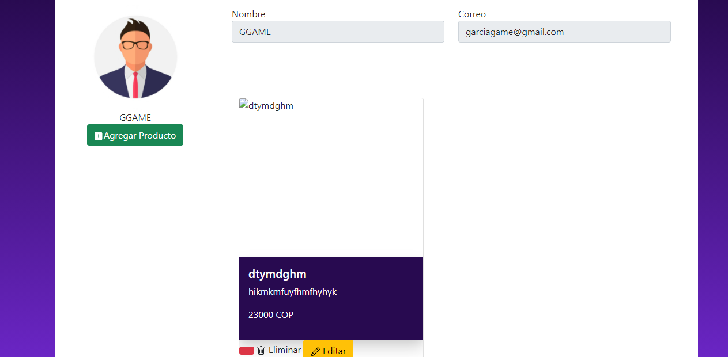
Desarrollo
…

Slide 7
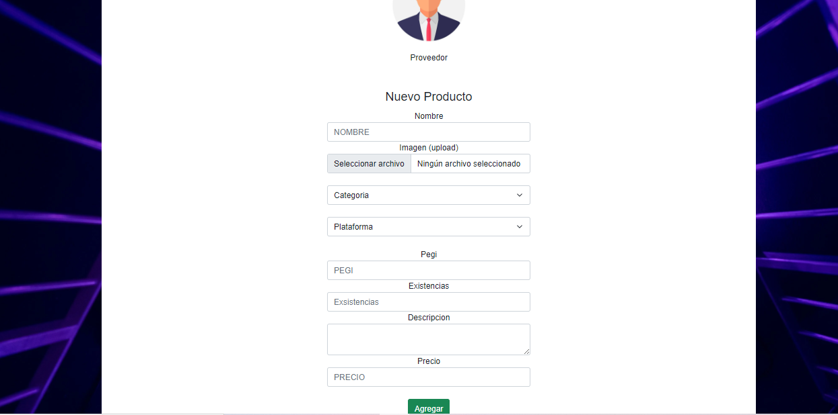
Desarrollo
…

Slide 8
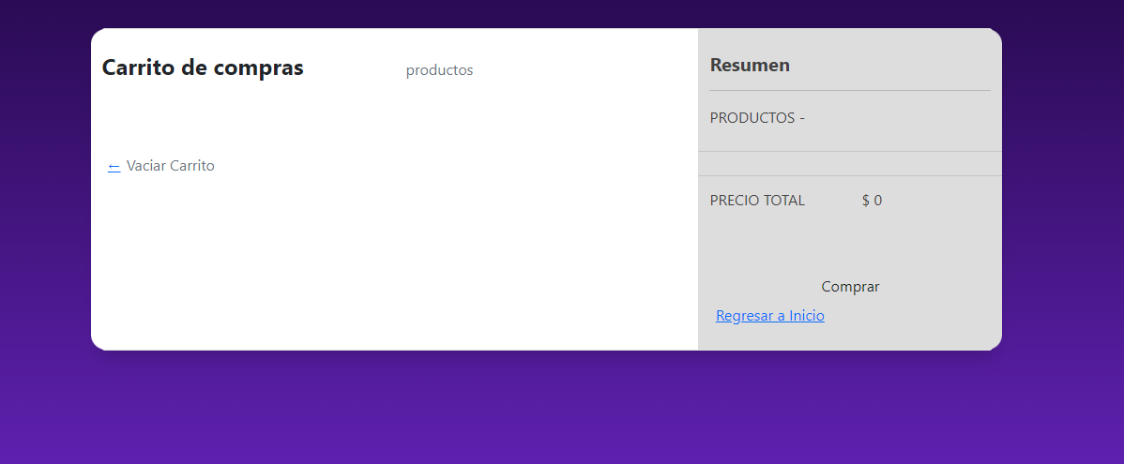
Desarrollo
…

Slide 9
Conclusiones
Después de desarrollar el Marketplace de venta de videojuegos podemos concluir que fue una buena practica para todos en el grupo porque utilizamos nuevos saberes impartidos a lo largo del semestre y gracias a este proyecto pudimos ponerlos en practica.

